Slide 1


Slide 2
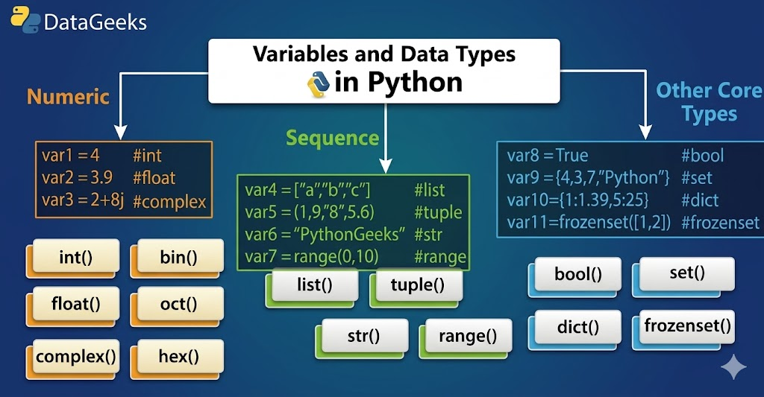

Slide 3
Data structure build-in
List
Set
Dictionary
Tuple

Slide 4
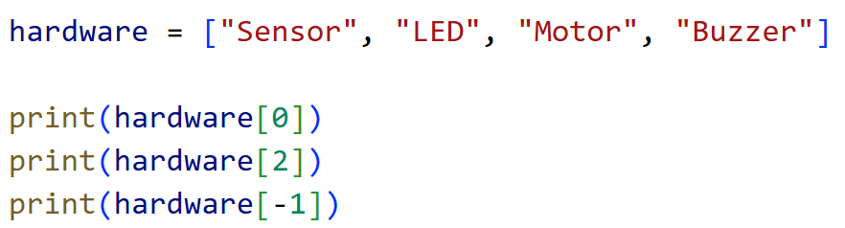
📝 List [ ]
Definition: A dynamic, ordered, and mutable collection.
Best Used For: Storing a sequence of items that you expect to change, sort, or append to over time.
Back

Slide 5
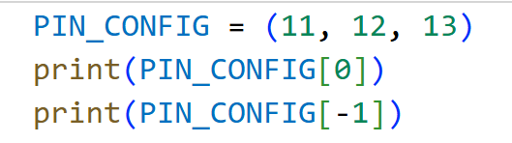
🔒 Tuple ( )
Definition: An ordered, immutable (unchangeable) collection.
Best Used For: Protecting data that must remain constant throughout the program's lifecycle.
Back

Slide 6
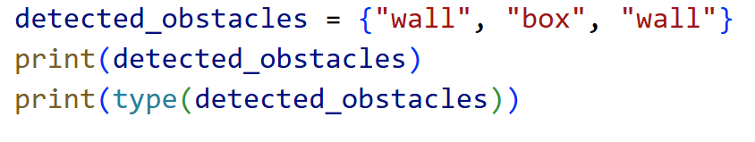
🔄 Set { }
Definition: An unordered, mutable collection of unique items. No duplicates allowed.
Best Used For: Eliminating duplicate entries or performing mathematical set operations (intersections, unions).
Back

Slide 7

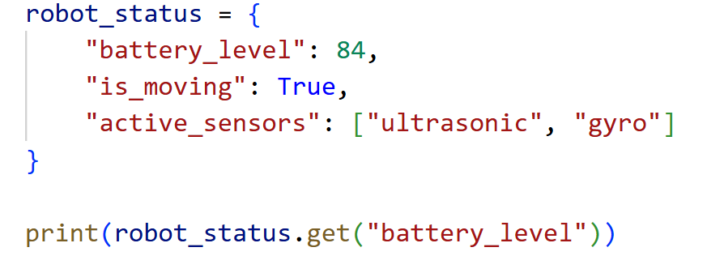
Dictionary (Dict) {"key": "value"}
Definition: An unordered (or rather, insertion-ordered), mutable collection of Key-Value pairs. Keys must be unique.
Best Used For: Quick data retrieval using meaningful labels instead of numeric indices.
Back

Slide 8
Method | Description | Code Example
append() | Adds an element to the end of the list. | lst = [1, 2]; lst.append(3) $\rightarrow$ [1, 2, 3]
insert() | Adds an element at a specific index. | lst = [1, 3]; lst.insert(1, 2) $\rightarrow$ [1, 2, 3]
extend() | Appends elements from another iterable to the end. | lst = [1]; lst.extend([2, 3]) $\rightarrow$ [1, 2, 3]
remove() | Removes the first occurrence of a specific value. | lst = [1, 2, 3, 2]; lst.remove(2) $\rightarrow$ [1, 3, 2]
pop() | Removes and returns the element at the given index (default is last). | lst = [1, 2, 3]; item = lst.pop() $\rightarrow$ item = 3, lst = [1, 2]
clear() | Removes all elements from the list. | lst = [1, 2]; lst.clear() $\rightarrow$ []
index() | Returns the index of the first occurrence of a value. | lst = ['a', 'b', 'c']; idx = lst.index('b') $\rightarrow$ 1
count() | Returns the number of times a value appears. | lst = [1, 2, 2, 3]; cnt = lst.count(2) $\rightarrow$ 2
sort() | Sorts the list in place (ascending by default). | lst = [3, 1, 2]; lst.sort() $\rightarrow$ [1, 2, 3]
reverse() | Reverses the order of the list in place. | lst = [1, 2, 3]; lst.reverse() $\rightarrow$ [3, 2, 1]
copy() | Returns a shallow copy of the list. | new_lst = lst.copy()

Slide 9
الدالة (Method) | ماذا تفعل؟ (الوصف) | مثال برمجي (Example) | النتيجة المتوقعة (Output)
get(key, default) | تجلب قيمة المفتاح بأمان. إذا لم يكن موجوداً، ترجع قيمة افتراضية بدلاً من توقف البرنامج. | robot.get("battery", 0) | ترجع قيمة البطارية، أو 0 إذا لم تجدها.
keys() | ترجع قائمة تضم جميع المفاتيح الموجودة في القاموس. | robot.keys() | dict_keys(['MCU', 'type'])
values() | ترجع قائمة تضم جميع القيم المخزنة في القاموس. | robot.values() | dict_values(['ESP32', 'Rover'])
items() | ترجع قائمة من الثنائيات (Tuples) تضم كل عنصر كـ (key, value). (ممتازة لحلقات for). | robot.items() | dict_items([('MCU', 'ESP32')])
update({key: val}) | تضيف عناصر جديدة للقاموس أو تُحدث قيم العناصر الموجودة بالفعل. | robot.update({"speed": 1.5}) | يتم إضافة السرعة للقاموس.
pop(key) | تحذف المفتاح المحدد وترجع القيمة الخاصة به. | val = robot.pop("type") | تحذف "type" وترجع قيمته "Rover".
popitem() | تحذف آخر عنصر تم إدخاله في القاموس وترجعه كـ Tuple. | item = robot.popitem() | ترجع آخر عنصر تم إضافته وتحذفه.
clear() | تحذف جميع العناصر من القاموس وتتركه فارغاً {}. | robot.clear() | يصبح القاموس فارغاً تماماً.
copy() | تأخذ نسخة مستقلة (Shallow copy) من القاموس الحالي. | new_bot = robot.copy() | إنشاء قاموس جديد مطابق للأصل.
fromkeys(seq, val) | تنشئ قاموساً جديداً بمفاتيح مأخوذة من قائمة، وبقيمة افتراضية موحدة. | dict.fromkeys(['x', 'y'], 0) | تنتج قاموساً: {'x': 0, 'y': 0}

